Slide 1
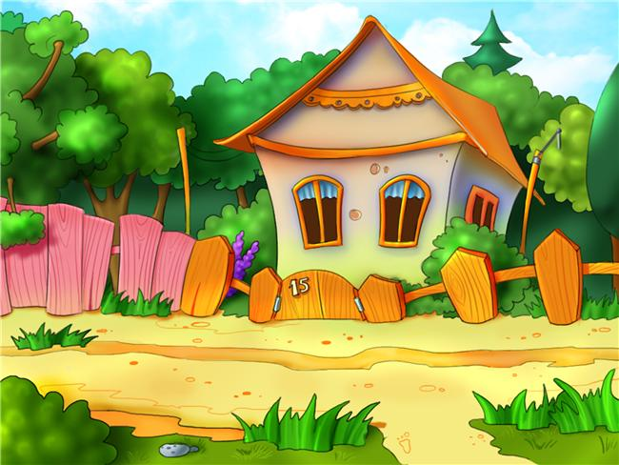
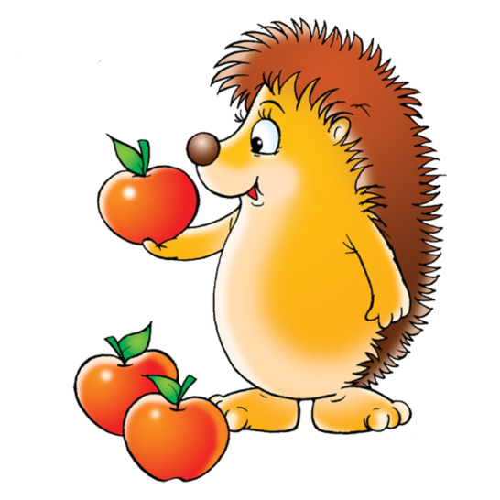
Табличка множення на 2
Збираємо яблучка разом з їжачком,
наводимо курсор на яблучко з правильною відповіддю
Підготувала вчитель початкових класів Новгород – Сіверського
НВК «Дзвіночок» Пушкар Н.А.

Slide 2
2 х 4
8
10
6

Slide 3
2 х 7
16
12
14

Slide 4
2 х 3
6
8
4

Slide 5
2 х 9
18
12
16

Slide 6
2 х 2
4
8
6

Slide 7
2 х 8
14
18
16

Slide 8
2 х 6
8
10
12

Slide 9
2 х 5
10
14
12

Slide 10
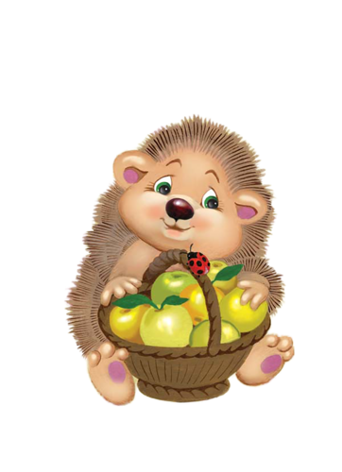
МОЛОДЕЦЬ!

